Slide 1
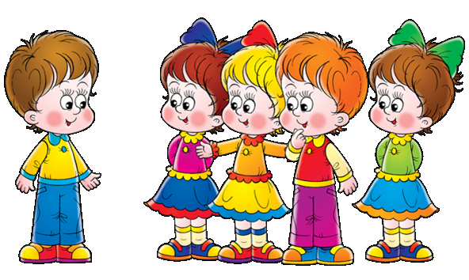
Дидактические игры для формирования связной речи

Slide 2
Развитие связной речи является центральной задачей речевого воспитания детей. Это обусловлено, прежде всего, ее социальной значимостью и ролью в формировании личности. Именно в связной речи реализуется основная, коммуникативная функция языка и речи.
Связная речь - высшая форма речи мыслительной деятельности, которая определяет уровень речевого и умственного развития ребенка.
Дидактические игры используются для решения всех задач речевого развития. Они закрепляют и уточняют словарь, навыки быстрого выбора наиболее подходящего слова, изменения и образования слов, упражняют в составлении связных высказываний, развивают объяснительную речь.
Для развития связной речи у старших дошкольников с ОНР были разработаны занятия с использованием дидактических игр. При подборе дидактических игр учитывались возрастные особенности старших дошкольников.

Slide 3
Задачи
Закрепление и развитие у детей навыков речевого общения, речевой коммуникации.
Формирование навыков построения связных монологических высказываний.
Развитие навыков контроля и самоконтроля за построением связных высказываний.
Целенаправленное воздействие на активизацию ряда психических процессов (восприятия, памяти, воображения, мыслительных операций), тесно связанных с формированием устного речевого сообщения.

Slide 4
Педагогическая направленность
Дидактические игры могут быть
рекомендованы воспитателям, учителям-логопедам для групповых, индивидуальных занятий с детьми 5-7 лет, а также родителям
для занятий с детьми в свободное время.

Slide 5
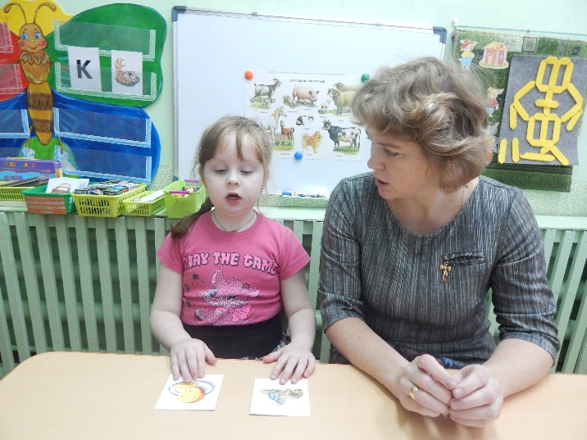
«Закончи предложение»
Цель: научить детей составлению простых предложений по картинкам.
Оборудование: предметные картинки.
Описание. Взрослый расставляет перед ребенком картинки и начинает произносить предложение, а ребенок должен его закончить подходящим словом, опираясь на картинки.
Например, «Кошка любит (сыр) »; «Девочка бросает (мяч) »; «Собака грызет (кость) »; «Мама испекла (торт) ».

Slide 6
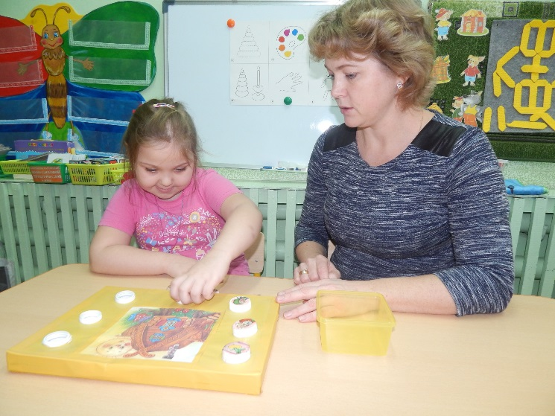
«Расскажем сказку вместе»
Цель: развивать речевую активность детей, закреплять знание содержания сказок, умение воспроизводить последовательность действий героев, развивать у детей память , активность, самостоятельность.

Slide 7
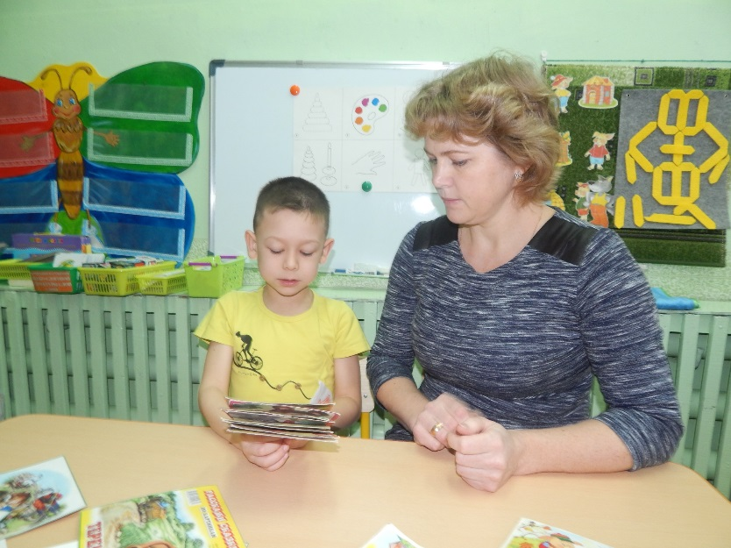
«Сказка-веер»
Цель: учить выразительно рассказывать знакомую сказку, умение воспроизводить последовательность действий героев.

Slide 8
«Карты Пассаторе»
Цель: способствовать развитию связной речи; развивать логику, творчество, память, воображение дошкольников, ловкость рук, мелкую моторику пальцев; воспитывать доброжелательные отношения между взрослыми и детьми, а также между сверстниками.
Ход игры:
Приготовьте 30-50 картонных карт прямоугольной формы размером 10x7 или обычную старую колоду карт.
Затем приклейте на одну из сторон картинку с изображением какого-нибудь объекта,
хорошо знакомого детям: цветок, машина, шляпа и т.д. Участниками игры может быть неограниченное количество человек. Разложите все карточки на столе «рубашками» вверх. Первый участник берет одну карту
и показывает ее всем участникам. Например, на карте изображения домика. Игрок начинает сказку так:
«На лесной опушке стояла избушка» Второй участник вытягивает вторую карту с изображением,
допустим, попугая и продолжает: «А в избушке жил красивый и яркий попугай».
Следующие игроки вытягивают карты по одному и продолжают сказку так,
чтобы сохранялась ее логическая нить. Игра и сама сказка заканчивается тогда,
когда заканчиваются карты. Игру можно усложнить, разложив картинки
в получившейся последовательности, а затем вспомнив и пересказав сказку
от начала до конца. Чем интереснее будут подобраны изображения для карт,
тем сказочная история будет разнообразнее.

Slide 9
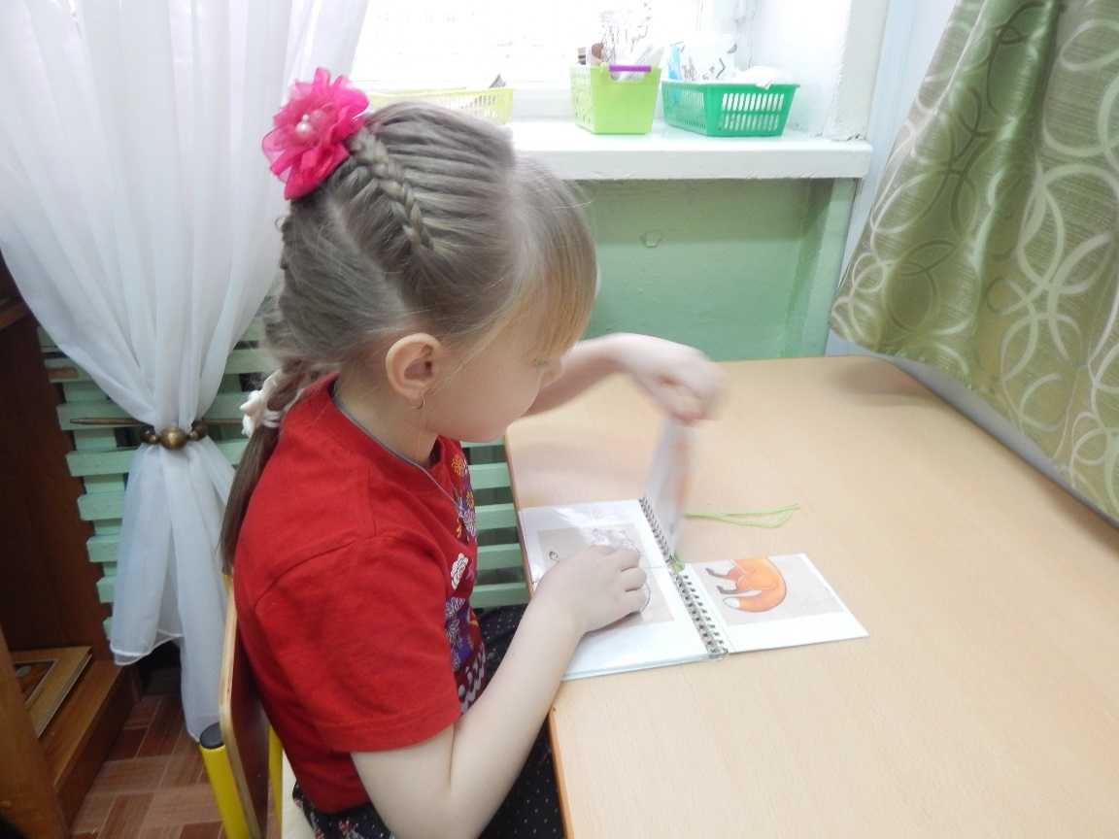
«Календарь-помощник»
Цель: учить образовывать форму родительного падежа имен существительных. Активизировать словарь по теме. Развивать связную речь.

Slide 10
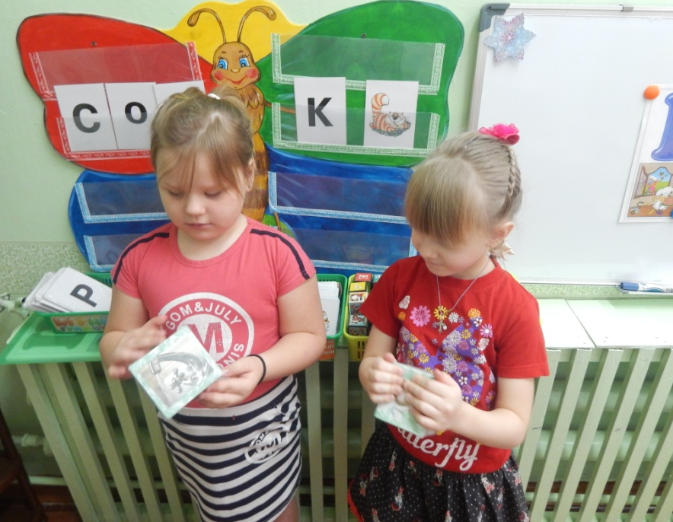
«Волшебный кубик»
Цель: упражнять в четком произношении слов и предложений. Составлять предложения по данной картинке, придумывать рассказ.
Оборудование: кубик, обклеенный предметными картинками.

Slide 11
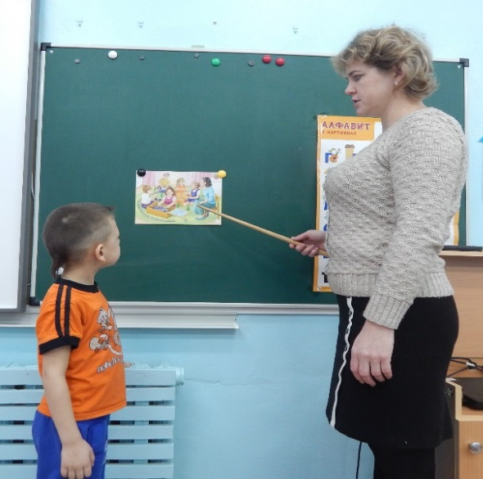
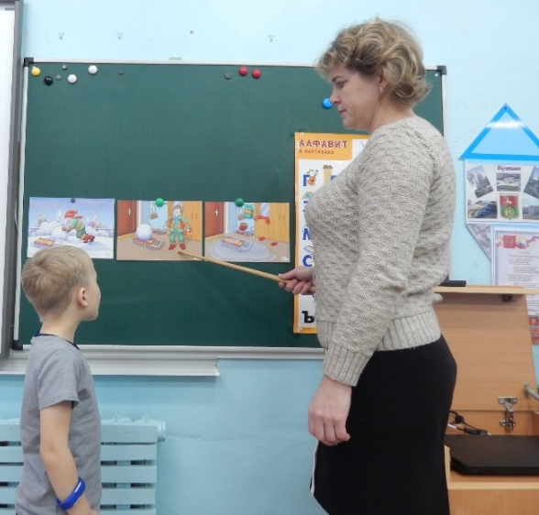
Интересные рассказы

Slide 12
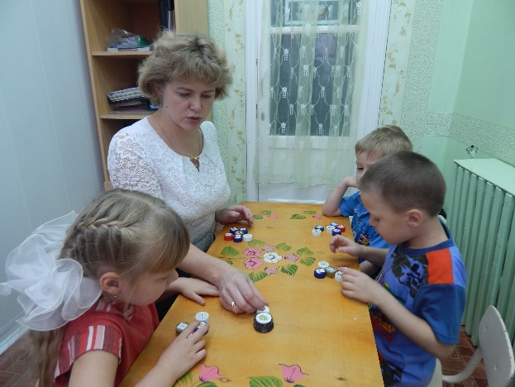
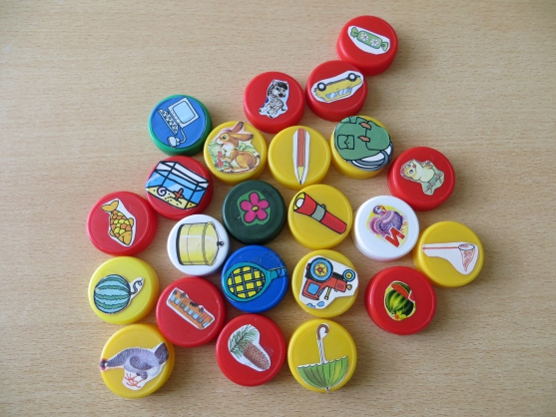
«Сказочная змейка»
Цель: закреплять умение составлять предложения с заданными словами; совершенствовать навыки связной речи.
Выкладывая фишку, надо придумать предложение, в котором называется то, что изображено на картинке, причем предложение должно быть по смыслу связано с предыдущим, чтобы получился связный рассказ или сказка.

Slide 13
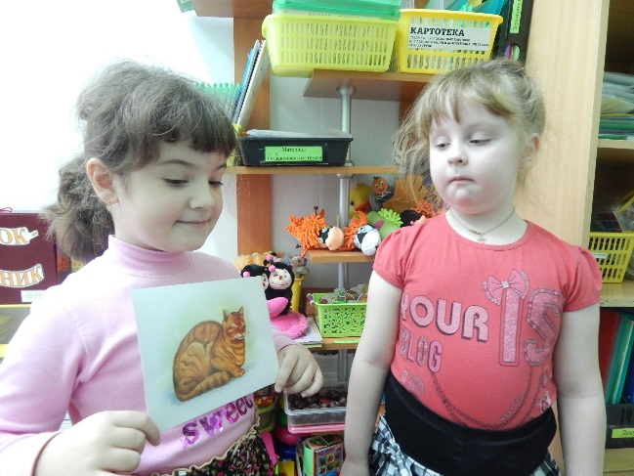
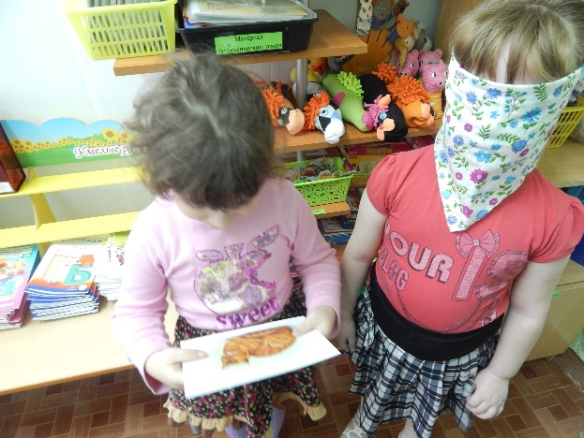
«ЗАДУМАЙ СЛОВО»
Цель: систематизировать представления о значении слов, выражать свои мысли в краткой форме, подбирать слова-названия качеств, предметов, действий.
Ребёнок задумывает слово, которое все знают, но не называет его, а только рассказывает, что оно обозначает, т. е. какой предмет, что с ним можно делать или что он делает. Остальные участники игры отгадывают, что это за слово, например: он пушистый, лакает молоко, мурлыкает (котёнок); он красивый, голосистый, кукарекает (петух); она металлическая, ею можно есть суп, кашу (ложка); она оранжевая, длинная, вкусная, сочная (морковка); оно белое, плывёт по небу (облако).

Slide 14
«ЧТО НАПУТАЛ НЕЗНАЙКА?»
Цель: находить ошибки в описании и исправлять их.
В гости к детям приходит Незнайка со своим другом щенком. Незнайка хочет показать, как он научился рассказывать. Рассказывает о щенке, допуская ошибки и неточности в описании, например: «У щенка красный нос и большие лапы. Он кричит: «Мяу!» Дети должны заметить все неточности и ошибки и исправить их.

Slide 15
«КТО ИНТЕРЕСНЕЕ ПРИДУМАЕТ»
Цель: учить детей составлять предложения по заданному глаголу.
Оборудование. Флажки, значки.
Описание игры. Педагог произносит одно слово (глагол), например, «готовит». Дети придумывают с этим словом предложения, например: «Бабушка готовит вкусные пирожки», «Мама готовит вкусно», «Катя готовит суп». У кого самое интересное предложение, тот получает фишку, значок. Выигрывает тот, у кого больше фишек, значков.
Примечание. За основу предложения можно взять не только глагол. Педагог может назвать любую часть речи (прилагательное, наречие и т.д.) в зависимости от цели занятия.

Slide 16
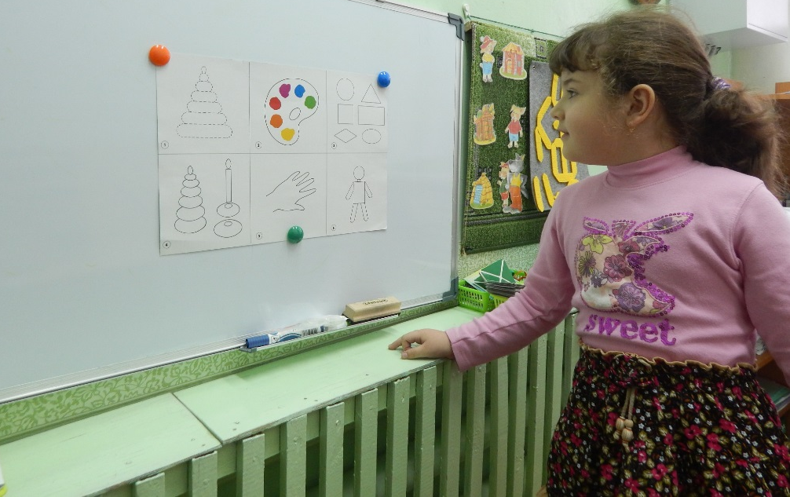
«Расскажи»
Цель : развивать речь детей, учить составлять описательные рассказы о предметах с помощью схем, развивать внимание, мышление, память.
Ход : пользуясь схемой составлять описательный рассказ о предмете, соблюдая последовательность.

Slide 17
«Моя семья»
Цель: научить детей составлять предложения о членах семьи по картинкам.
Оборудование: сюжетные картинки с изображением членов семьи в различных ситуациях.
Описание. Взрослый показывает картинку и спрашивает ребенка: «Кто это? Что делает?» Ребенок должен ответить полным предложением.
Например, «Мама стирает белье (готовит еду, шьет юбку, гладит рубашку и т. д.) . Папа чистит ковер (чинит кран, играет в шахматы, смотрит телевизор, читает газету и т. д.) ».

Slide 18
«Почини предложение»
Цель: тренировать детей в преобразовании деформированной фразы, развить языковое чутье.
Оборудование: заранее заготовленные взрослым деформированные фразы, в которых слова - существительные в именительном падеже, глаголы - в начальной форме.
Описание. Взрослый читает слова, а ребенок должен так их переставить и изменить, чтобы получилось нормальное предложение.
Например, «Мама, ваза, конфеты, класть» «Мама кладет конфеты в вазу»; «Муха, на, стекло, сидеть» - «Муха сидит на стекле»; «Я, книга, читать, интересная» - «Я читаю интересную книгу».

Slide 19
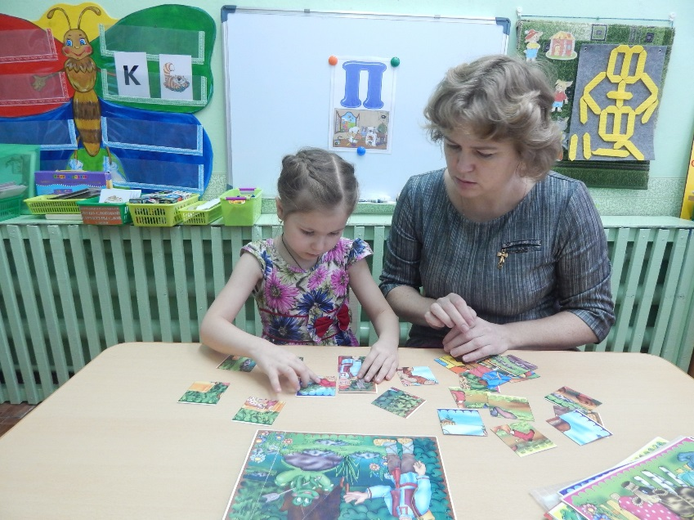
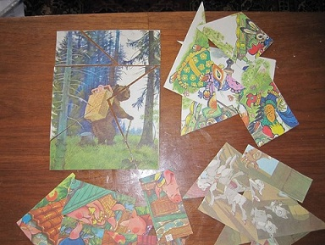
«Собери картинку-сказку»
Цель : учить детей из частей составлять целое изображение, называть сказку, действующих лиц, учить последовательно, рассказывать сказку. Воспитывать внимание, усидчивость. Развивать речь, обогащать словарный запас.
Ход : ребенку предлагается из частей собрать целое изображение сюжета сказки. Ребенок должен назвать сказку и действующие лица, а затем рассказать сказку.

Slide 20
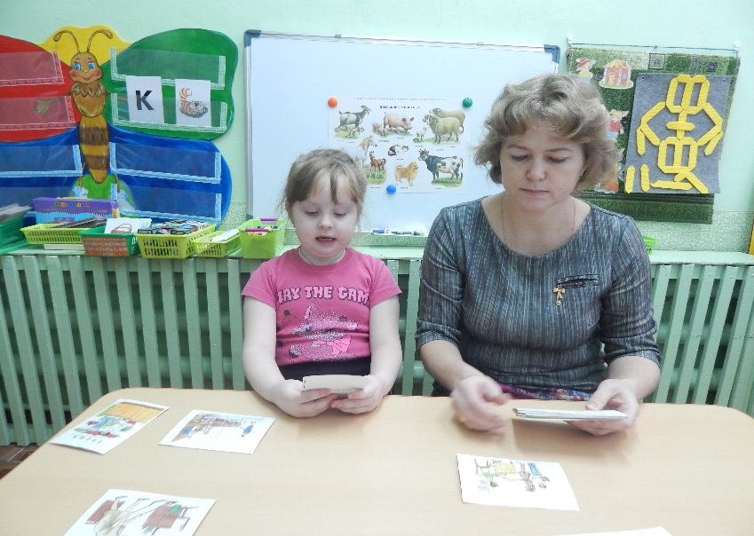
«Профессии»
Цель: научить детей составлять предложения о людях знакомых ребенку профессий.
Оборудование: сюжетные картинки с изображением людей определенных профессий: продавец, повар, учитель, шофер, милиционер, строитель, парикмахер, художник, пожарник, врач.
Описание. Ребенок должен составить предложение по картине об обязанностях человека данной профессии. Например, «Шофер водит машину»; «Строитель строит дом»; «Учитель учит детей в школе».

Slide 21
«ЧТО ДЛЯ ЧЕГО»
Цель: использовать в речи глаголы в неопределённой форме, конструкции сложноподчинённого предложения.
Материал: картинки с изображениями предметов (реальные предметы), которыми пользуются при умывании, одевании и т. д. (мыло, зубная щётка, щётка для ногтей, полотенце, зубная паста, заколка, лента для волос, ножницы, ваза, поднос, кружки, ложки, тарелки, носки, ботинки и т. д.), кукла.
Детей знакомят с куклой. Рассматривают с ними картинки (предметы), называют. Далее кукла показывает картинки по одной, а дети, не называя их, говорят, для чего нужен тот или иной предмет (чтобы чистить зубы, чтобы мыть руки, чтобы причёсываться и т. д.). В дальнейшем кто-то из детей (с завязанными или закрытыми глазами) отгадывает предмет по его функции и называет его.

Slide 22
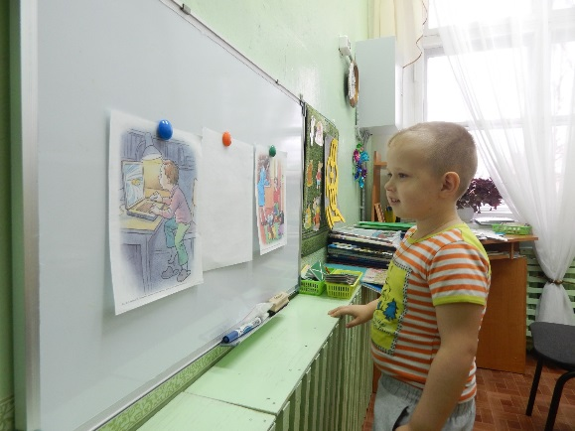
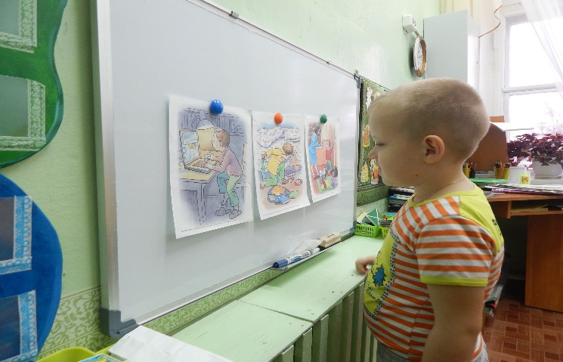
«ЗАГАДКА»
Цель: выделять признаки предметов, придумывать загадки, используя образные слова и выражения.
У каждого игрока на столе картинка, перевёрнутая изображением вниз.
Задание: придумать загадку по картинке и загадать всем присутствующим. Выиграет тот, кто придумает самые интересные загадки, подберёт сравнения, описания, «красивые» слова для своей загадки.
Вариант игры
Цель: развивать воображение, умение выразительно передавать содержание, характеры с помощью слова.
Взрослый выбирает одного-двух игроков, которые, используя кукол, шапочки или другие атрибуты, разыгрывают какой-либо эпизод, диалог из литературного произведения. Дети отгадывают, из какой сказки или рассказа этот отрывок. Кто отгадает первым и скажет, что предшествовало этому эпизоду, и какие действия в произведении за ним последуют, получит право загадывать следующую загадку. Игра повторяется несколько раз.

Slide 23
«ПРИДУМАЙ СКАЗКУ»
Цель: самостоятельно подбирать выразительные средства для составления сказки или рассказа на заданную тему.
Сочинить сказку, например: «Что снится зимой медведю» можно предложить детям после того, как они рассмотрят картинку, услышат стихотворение или рассказ о диком животном.
Сочиненные детьми сказки можно оформить в маленькие книжечки, в которых дети могут самостоятельно или с помощью родителей нарисовать иллюстрации.

Slide 24
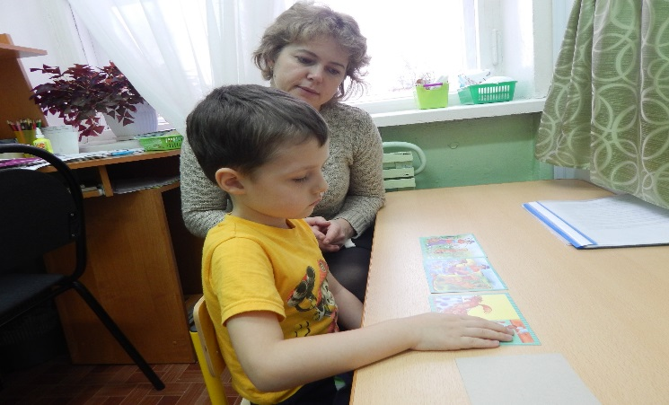
«Играем со сказкой или рассказом»
Цель: развивать творческие способности (умение придумывать несколько вариантов окончания сказки, рассказа, использовать разнообразные языковые средства).
Познакомив детей со сказкой или рассказом, взрослый обращает их внимание на то, что сказка или рассказ не окончены, но писатель придумал три разных финала, для того чтобы дети смогли поиграть с этой сказкой или рассказом. Предлагает послушать три варианта концовки и выбрать тот, который больше понравится, или придумать свою концовку и нарисовать к ней рисунки. Можно предложить детям придумать весёлую, печальную или поучительную концовку.
Завершить игру можно выставкой рисунков и детским рассказыванием.

Slide 25
«НА ВЫСТАВКЕ»
Цель: давать описание картины, используя образные слова и выражения.
Взрослый размещает на мольберте или в групповой комнате детские рисунки (желательно тематически подобранные или по лексическим темам) и организует выставку. Назначает экскурсовода, который проводит экскурсию по выставке. Экскурсовод должен красиво описать картины, дать им названия. Если ребёнок в чём-то затрудняется, дети ему помогают. Взрослый регулирует частоту смены экскурсоводов. В конце игры выбирается лучший экскурсовод.

Slide 26
«О ЧЁМ ГОВОРИТ ПОСЛОВИЦА»
После беседы о значении какой-нибудь пословицы взрослый предлагает детям придумать небольшой рассказ или сказку, в котором кто-то из героев мог бы сказать эту пословицу. Дети могут нарисовать иллюстрацию к пословице. Детям могут быть предложены такие пословицы: «У страха глаза велики»; «Трусливому зайке и пенёк—волк»; «Не рой яму другому, сам в неё попадешь»; «Кто зря сердит, у того голова болит»; «Как аукнется, так и откликнется»; «Какие сани, такие и сами»; «Одна пчела много мёда не наносит» и др.

Slide 27
В заключении хочется отметить, что использование различных по условиям дидактических игр по развитию связной речи детей с ОНР позволяет овладеть языковыми средствами, на основе которых возможно построение связных, законченных высказываний. Дети овладевают навыками свободного составления рассказа по наглядности, рассказ по аналогии, т. е. того вида монолога, который составляет основу овладения знаниями в школе.

Slide 28
Спасибо
за внимание!

